Slide 1
PROYECTO URBANÍSTICO ARQUITECTÓNICO ESPECIAL
“BOSQUES DE LA PAMPA”
PERTINENCIA DEL PROYECTO Y CONCORDANCIA CON LA PLANIFICACIÓN TERRITORIAL.

Slide 2
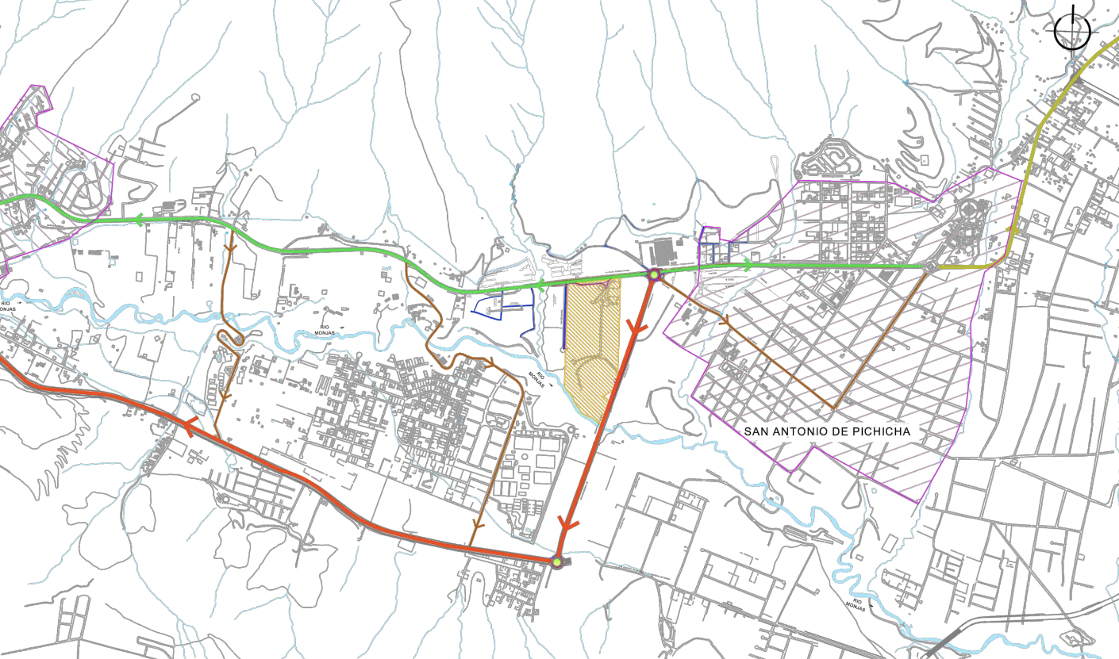
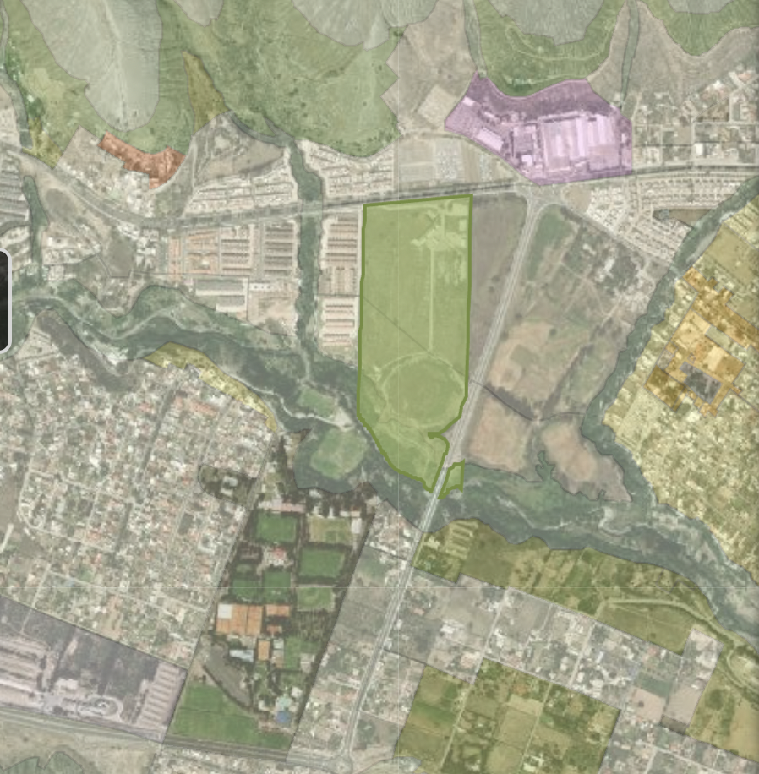
UBICACIÓN Y ACCESIBILIDAD
Av. Manuel Cordova Galarza
Av. Mango Inga
San Antonio de Pichincha
Av. Simon Bolivar
Características del predio PUOS:
Uso: RU1
Zonif: A1002-35
Río Monjas
Localizacion accesible por transporte publico, tanto por MCG como por Av. Simon Bolivar.

Slide 3
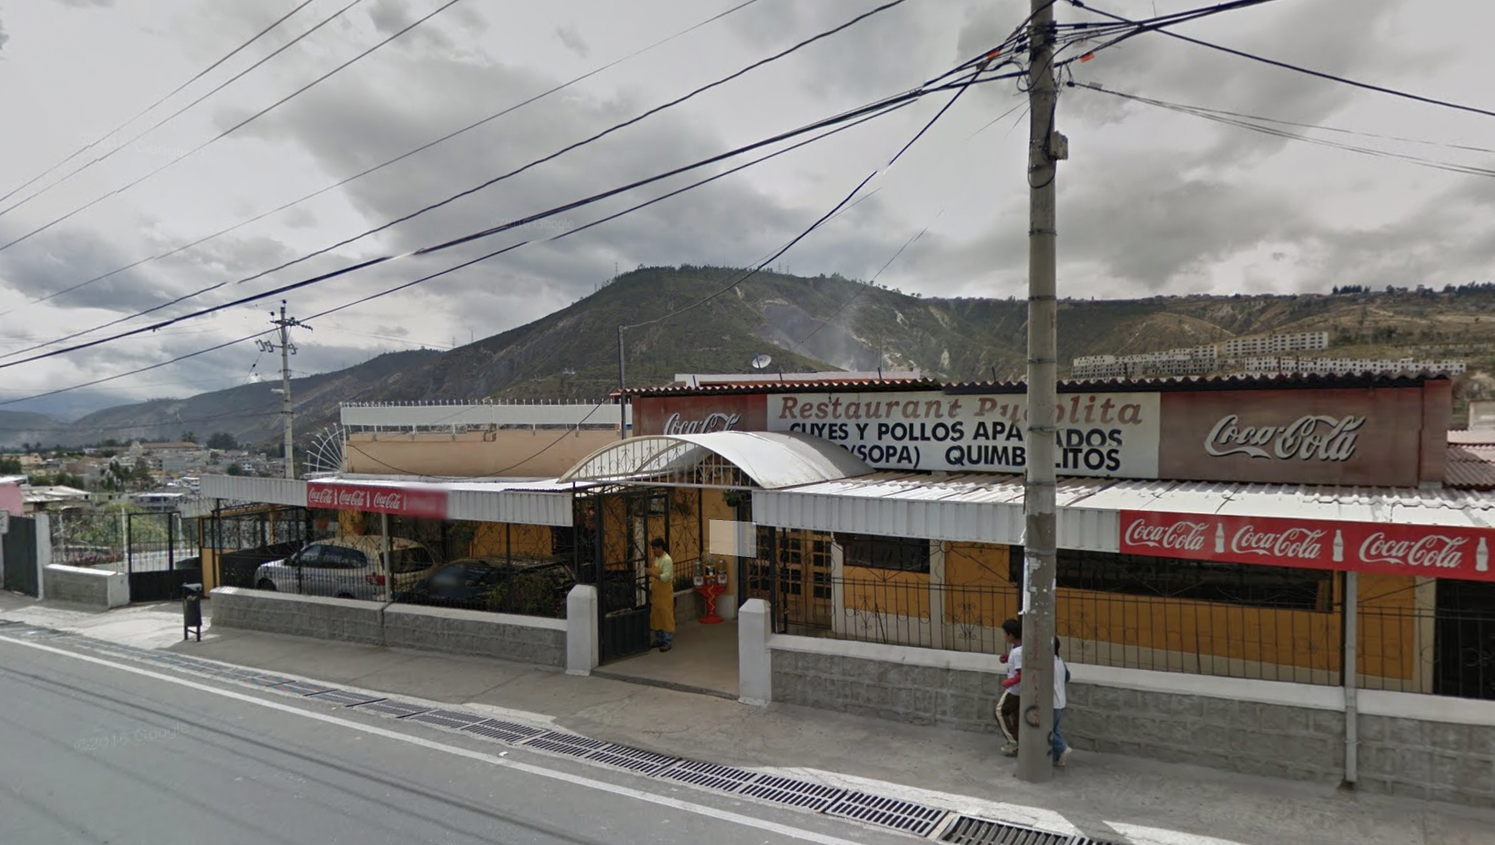
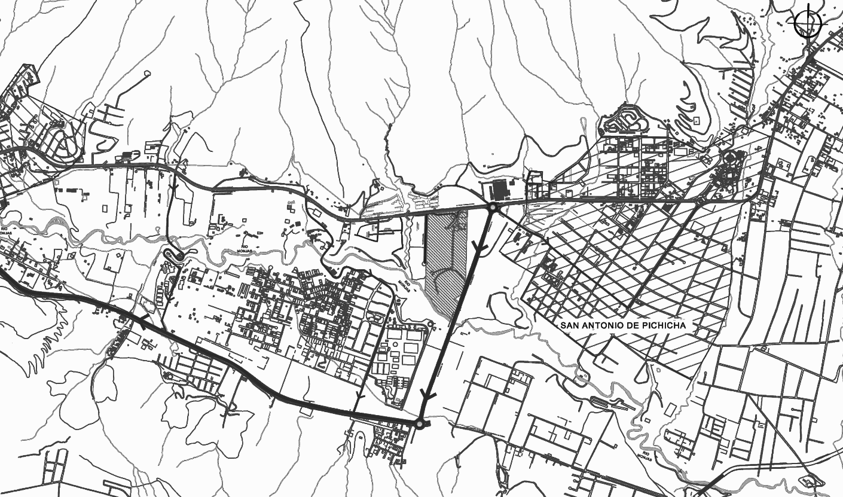
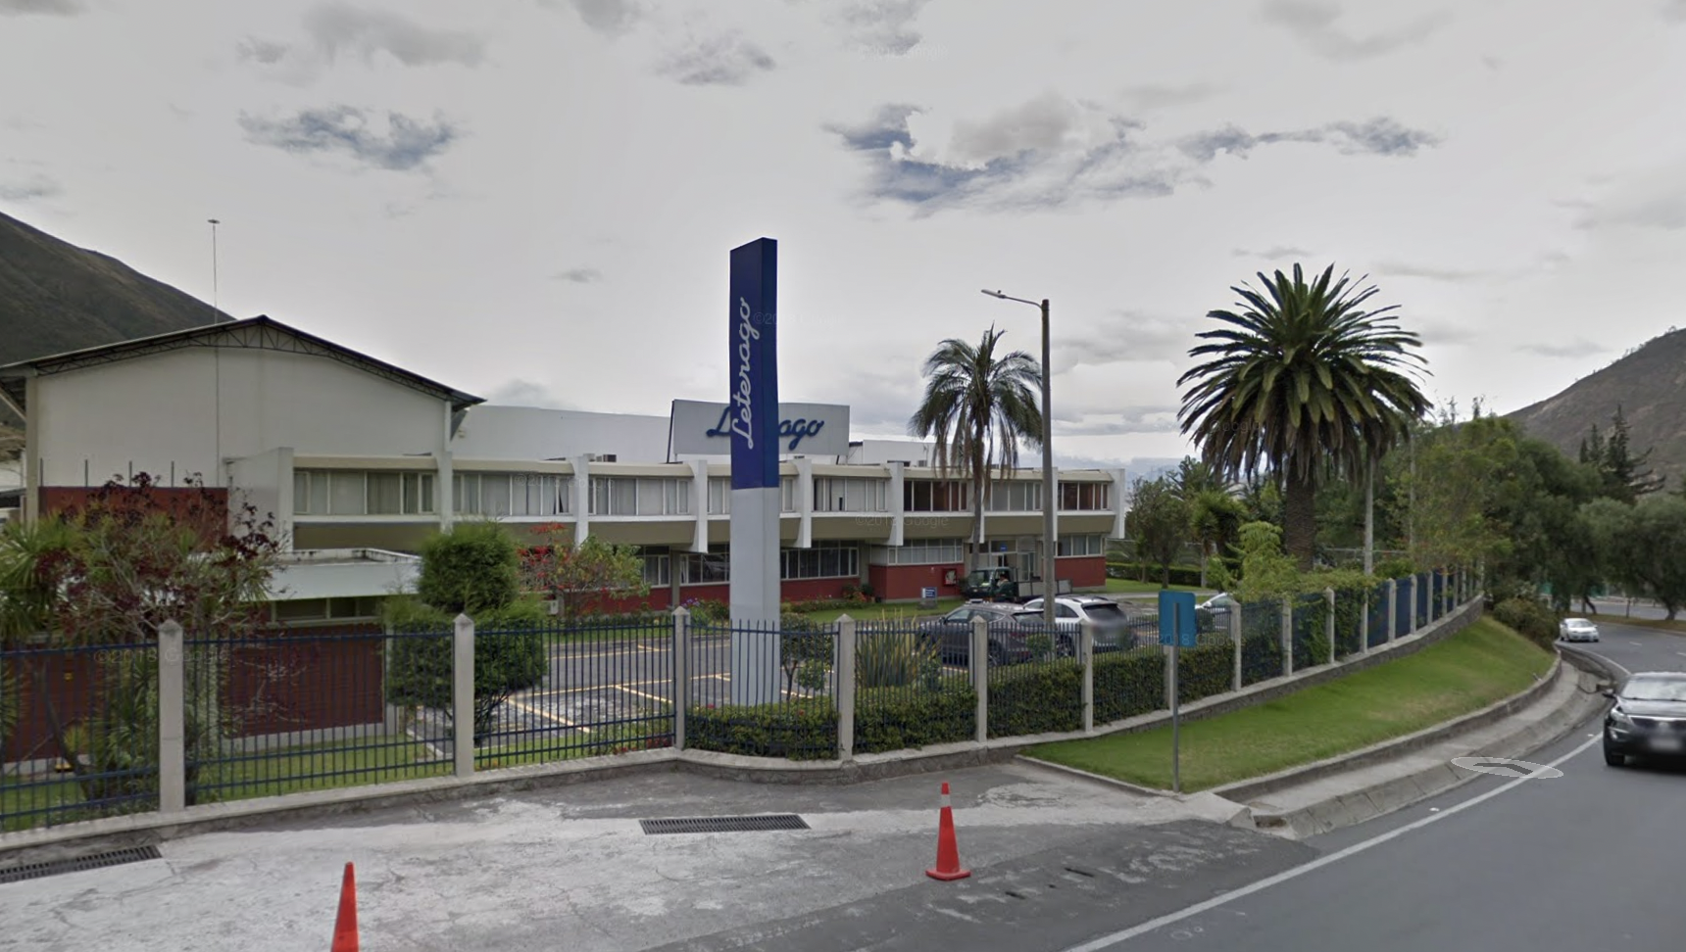
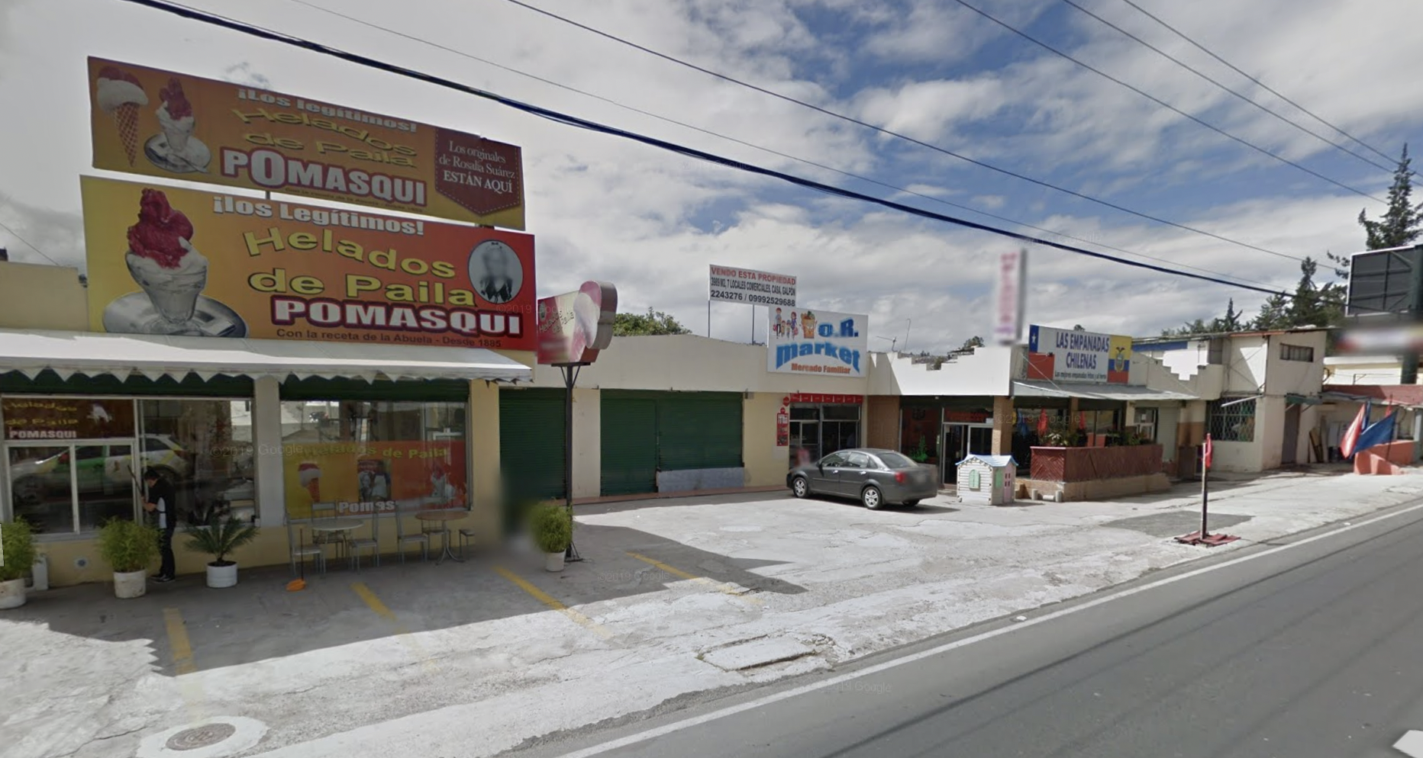
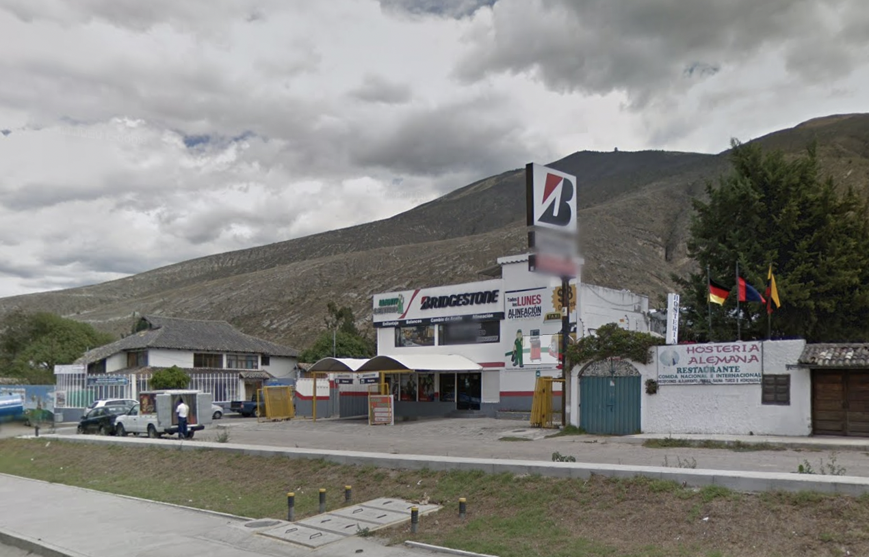
PROPUESTA - UBICACIÓN Y CONTEXTO
Vocación Av. Manuel Córdova Galarza
Restaurantes
Av. Manuel Cordova Galarza
Industria
Av. Mango Inga
San Antonio de Pichincha
Av. Simon Bolivar
tradicional y turístico
Río Monjas
MCG Se consolida como una vía colectora con una vocación principalmente comercial y de servicios, esto favorece al desarrollo de proyectos VIS pues los residentes disponen a proximidad de servicios y amenidades.
Servicios varios

Slide 4
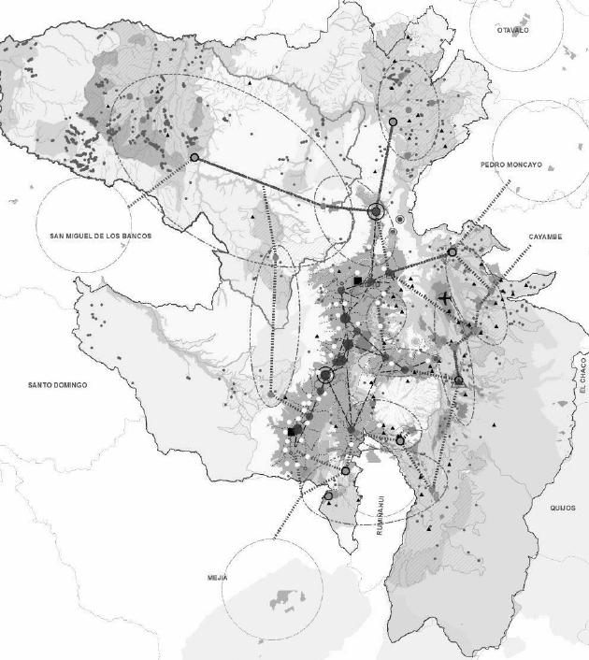
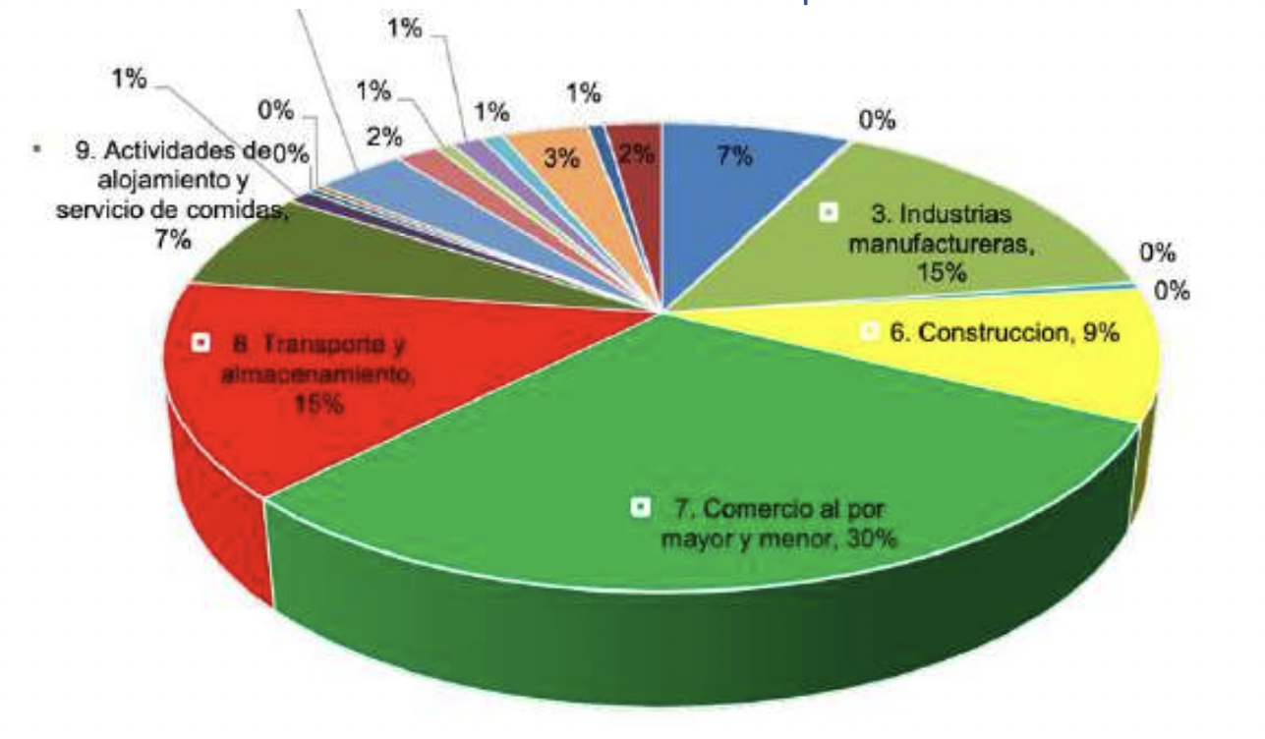
CONCORDANCIA CON LA PLANIFICACIÓN DEL DMQ
MODELO TERRITORIAL DESEADO
El PUAE se sitúa a proximidad de la centralidad Mitad del Mundo, conectado a ella con una arteria (Av Manuel Córdova Galarza) que cuenta con transporte público.
Su localización y vocación social son concordantes con los objetivos del El Modelo Territorial Deseado (MTD)
El Modelo Territorial Deseado (MTD) promueve el desarrollo social, económico, ambiental y cultural en el DMQ, articulando el modelo de ocupación en el área urbano y rural de una manera armónica y complementaria con el fin de generar una ciudad equitativa.
SISTEMA ECONÓMICO Y PRODUCTIVO
*PLAN DE DESARROLLO Y ORDENAMIENTO TERRITORIAL SAN ANTONIO DE PICHINCHA 2020 - 2024
La economía de San Antonio tiene 3 aristas principales: el turismo, la minería, y la industria (....). la mayoría de actividades económicas en San Antonio están relacionadas con el comercio y el turismo.*
Centralidad Mitad del Mundo
PUAE - Boques de la Pampa

Slide 5
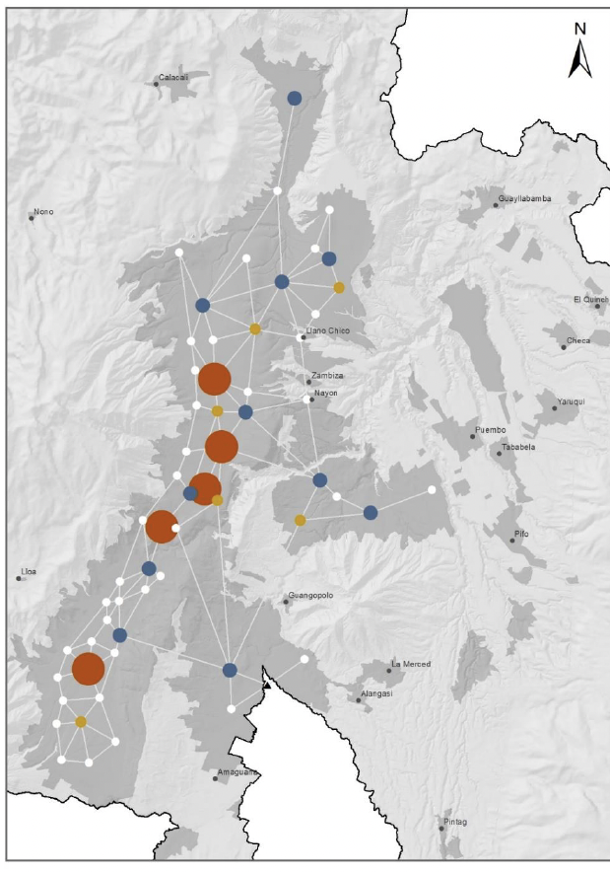
CONCORDANCIA CON LA PLANIFICACIÓN DEL DMQ
SISTEMA POLICÉNTRICO
SISTEMA POLICÉNTRICO, compuesto por centralidades urbanas, nodos de centralidad, nodos funcionales y barrios cuyas dinámicas características e interrelación con las áreas rurales, permiten cumplir los objetivos planteados en el modelo territorial deseado.
CENTRALIDAD: Se define como el núcleo urbano multifuncional, denso y diverso, donde se concentra gran variedad de actividades, servicios, personas y flujos socioeconómicos. Debido a su oferta de infraestructura y equipamientos, permite el intercambio de productos, experiencias, conocimiento y cultura.
Centralidad Zonal: Mitad del Mundo.
Vocación: residencial, comercial, turística, cultural, conectividad.
La Mitad del Mundo, ubicada en la parroquia de San Antonio, cuenta con el principal punto turístico del Ecuador,
Oferta de restaurantes y comercio en sus alrededores, además de crear un nodo cultural relacionado a las actividades turísticas
Tiene una ubicación destacada por conectar la meseta central con la Mancomunidad del Chocó Andino y con la costa ecuatoriana, l
El desarrollo de esta centralidad va a reducir los desplazamientos y los actuales y futuros residentes de San Antonio
La proyección de la centralidad en los próximos 12 años representa un hito turístico nacional
La centralidad ha permitido consolidar los asentamientos en las cercanías de la centralidad evitando una expansión hacia el norte de la parroquia y generando dinámicas económicas alrededor de los servicios y equipamientos
Además, se presenta una conexión integral entre el área histórica patrimonial con el eje principal de desarrollo de la centralidad mediante intervenciones de mejoramiento urbano.

Slide 6
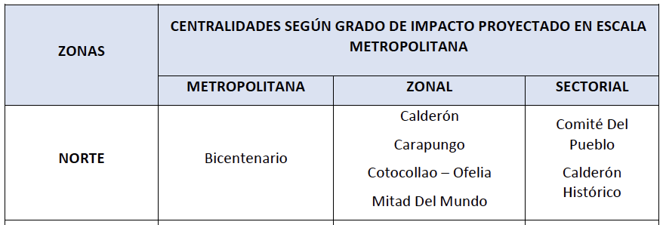
CONCORDANCIA CON LA PLANIFICACIÓN DEL DMQ
LA CENTRALIDAD MITAD DEL MUNDO

Slide 7
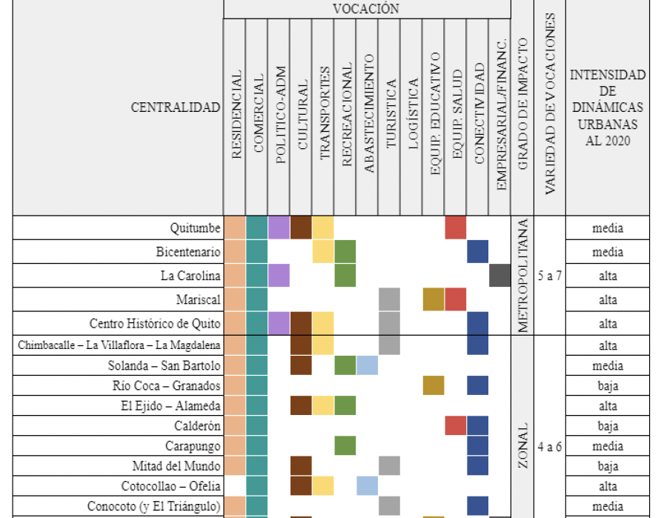
CONCORDANCIA CON LA PLANIFICACIÓN DEL DMQ
POTENCIALIDADES Y VOCACIONES
PROBLEMÁTICA
VOCACIÓN
Ante la problemática de “urbanización acelerada” la cual se hace, en un importante %, mediante procesos informales, incluso en zonas de alta susceptibilidad, es necesario impulsar procesos planificados de dotación de vivienda y servicios, más aún si la vocación de esta centralidad es residencial.
!

Slide 8
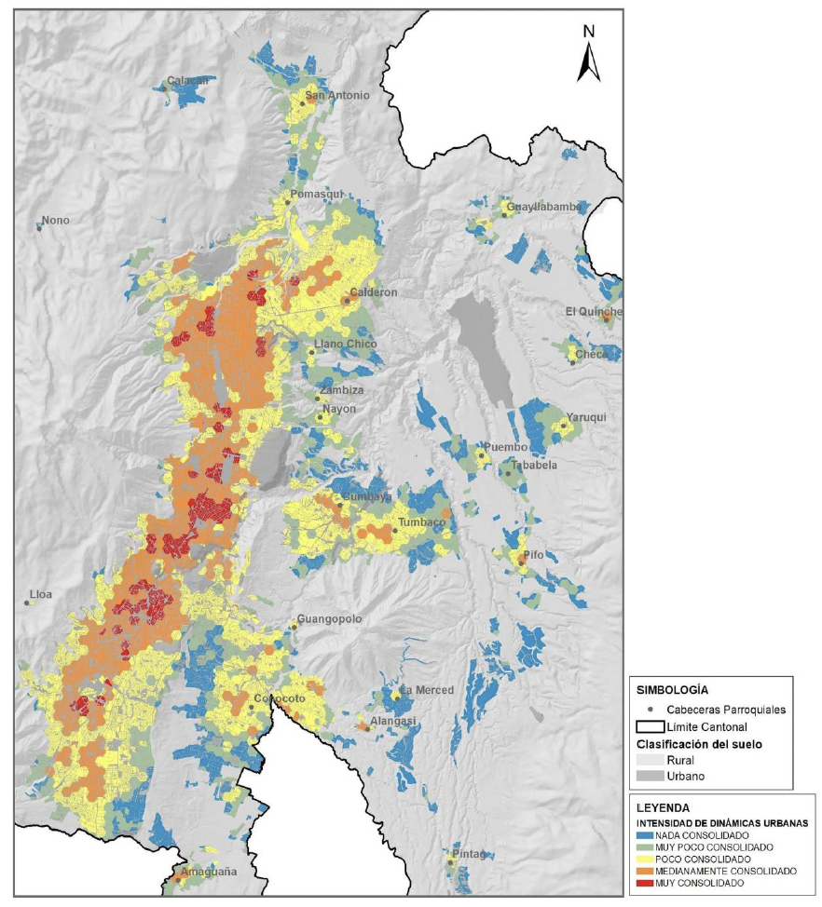
CONCORDANCIA CON LA PLANIFICACIÓN DEL DMQ
CONSOLIDACIÓN Y DEMANDA DE VIVIENDA
El Valle de Pomasqui se encuentra en un proceso de consolidación residencial, con proyectos de vivienda de clase media y media-baja .
Es una zona con un clima privilegiado, con temperaturas medias diurnas de aproximadamente 17C. Las precipitaciones entre 250 a 500 mm al año.
Adicionalmente cuenta con una amplia cantidad de servicios, comercios y equipamientos públicos, lo cual contribuye a su consolidación residencial
Proximidad a dos zonas industriales y zonas generadoras de empleo
Calacalí - Zona industrial existente
San Antonio - Zona industrial propuesta (PUGS)
Su cercanía con los polígonos industriales justifica la necesidad de ampliar la oferta de vivienda asequible, cercana y conectada a fuentes de empleo.
San Antonio es una de los principales accesos al litoral y por lo que su localización atrae a familias con vínculos con el noroccidente.

Slide 9
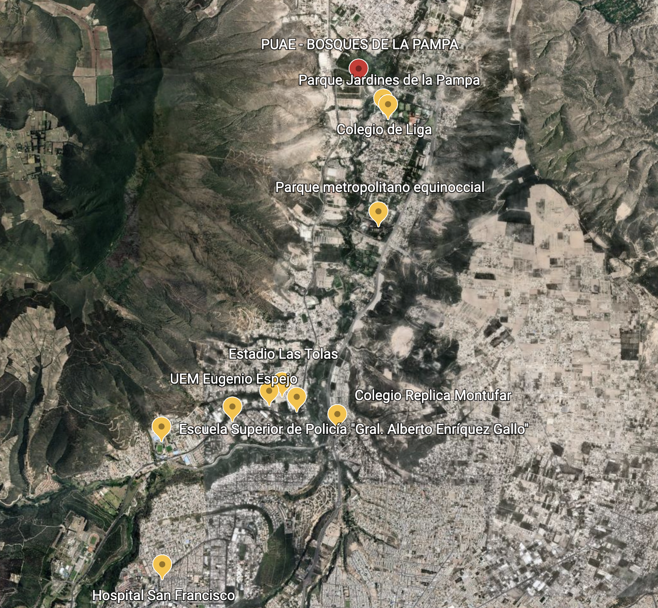
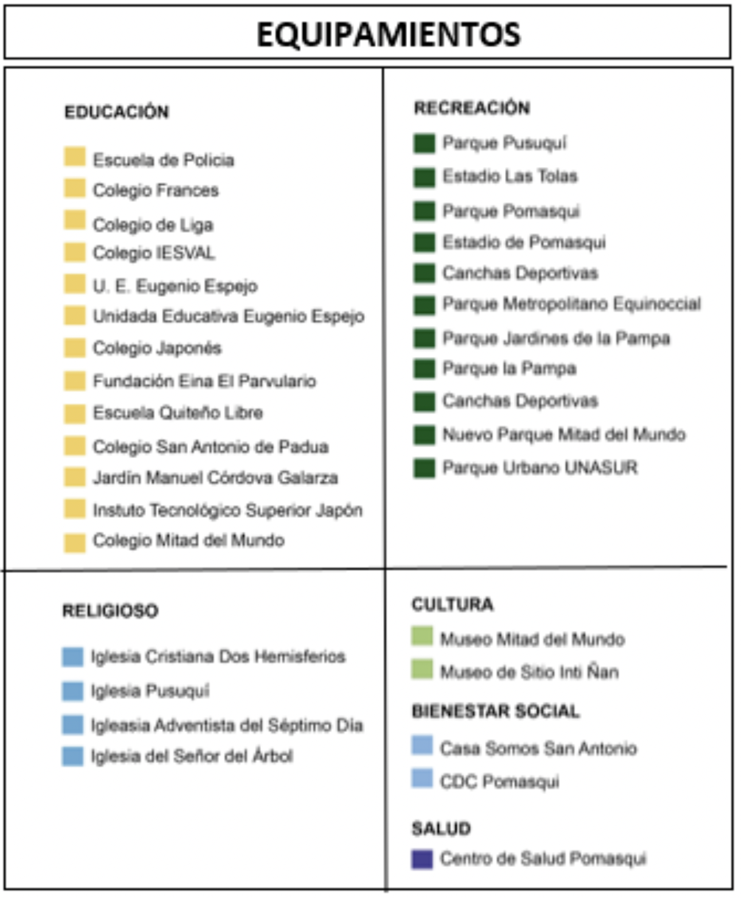
PERTINENCIA DEL PROYECTO - CONDICIONES ACTUALES
SERVICIOS Y EQUIPAMIENTOS
El sector se encuentra ampliamente servido de equipamientos de distinta índole, como se muestra en el siguiente gráfico y cuadro.

Slide 10
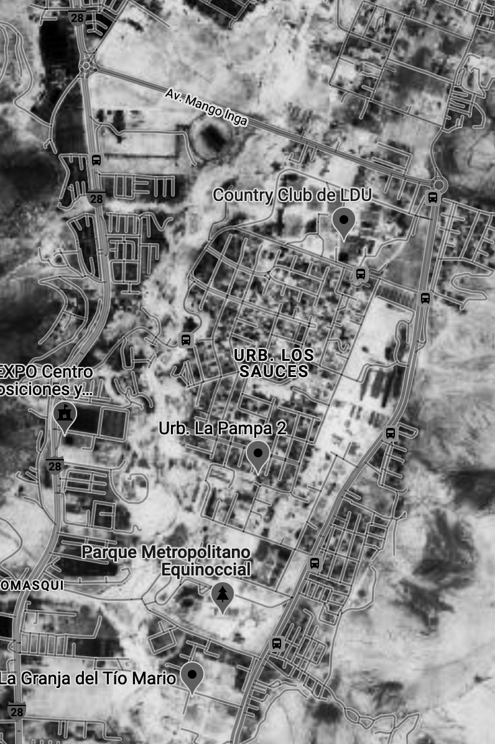
PERTINENCIA DEL PROYECTO - CONDICIONES ACTUALES
CONECTIVIDAD, MOVILIDAD E INTERMODALIDAD
TRANSPORTE PÚBLICO
CICLOVÍAS
INTERPARROQUIAL - NACIONAL

Slide 11
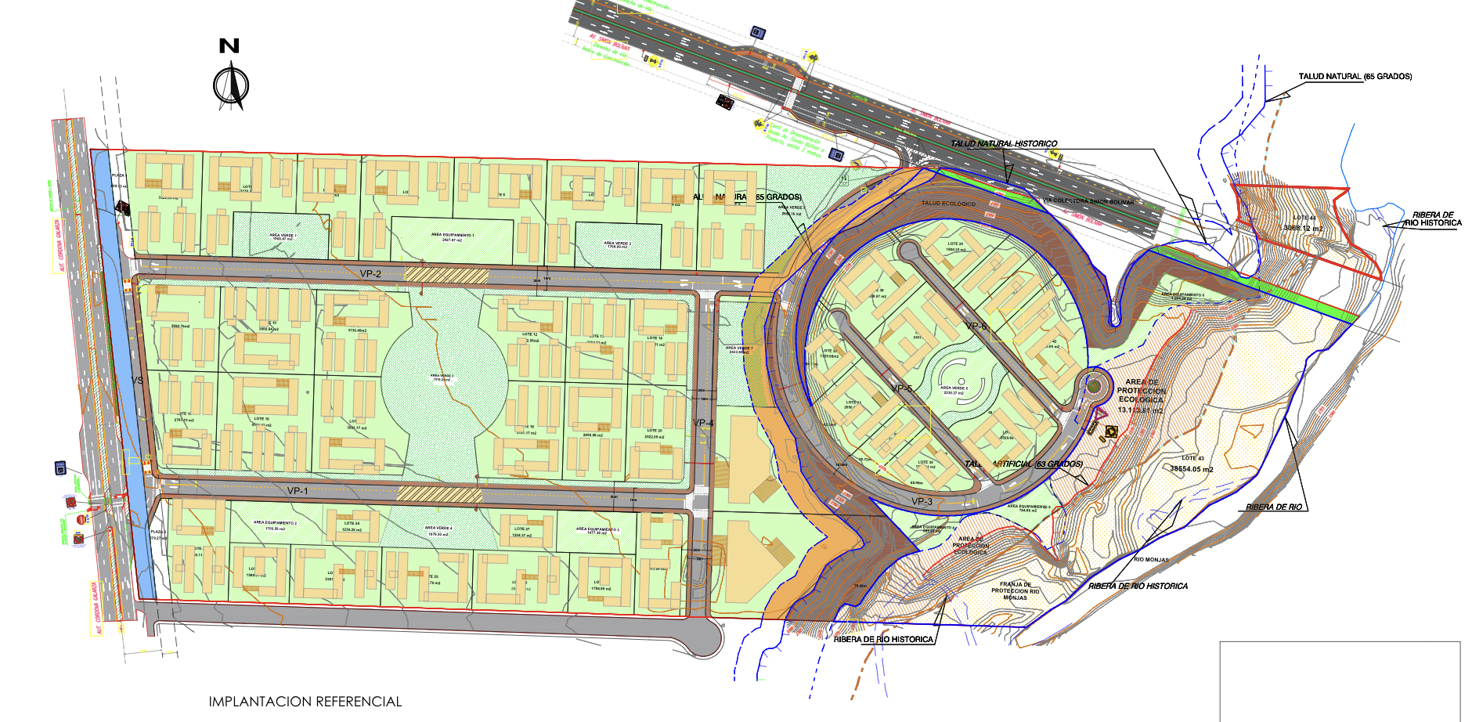
DATOS RELEVANTES:
TASA DE CRECIMIENTO POBLACIONAL ANUAL:
POMASQUI: 4,20%
SAN ANTONIO: 5.45%
PAÍS: 1,95%
NÚMERO LOTES: 44 U
UNID VIVIENDAS: +2800 U
ÁREA DEL TERRENO: 217.772,0 M2
ÁREAS VERDES: +25.000 M2
ÁREA NETA A URBANIZAR
LUEGO DE AFECTACIONES
Y VÍAS: 133915,87 M2
DENSIDAD PUAE 450 HAB/HEC
DENSIDAD SECTOR 90 HAB/HEC
LA DENSIDAD PROPUESTA POR EL PUAE ES NECESARIA PARA VIABILIZAR EL PROYECTO DE VIS
CRECIMIENTO Y DENSIDADES
Av. Mango Inga
Av. Manuel Cordova Galarza

Slide 12
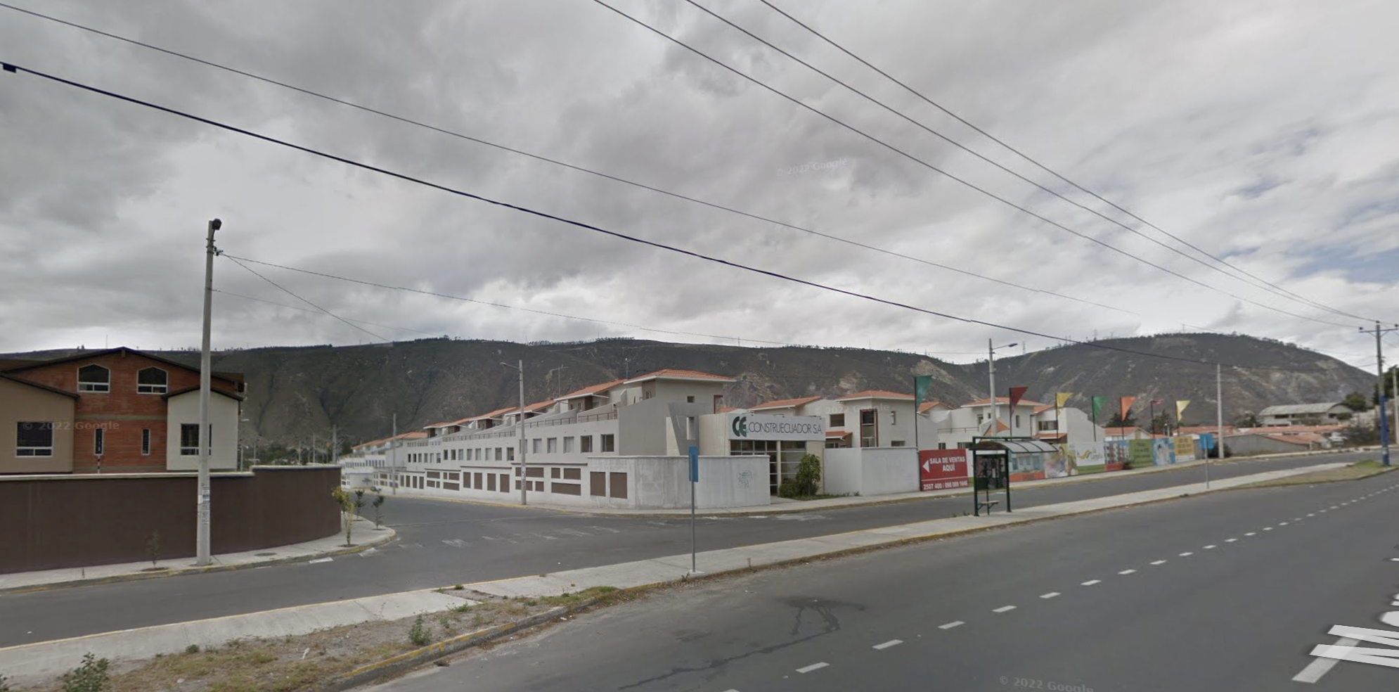
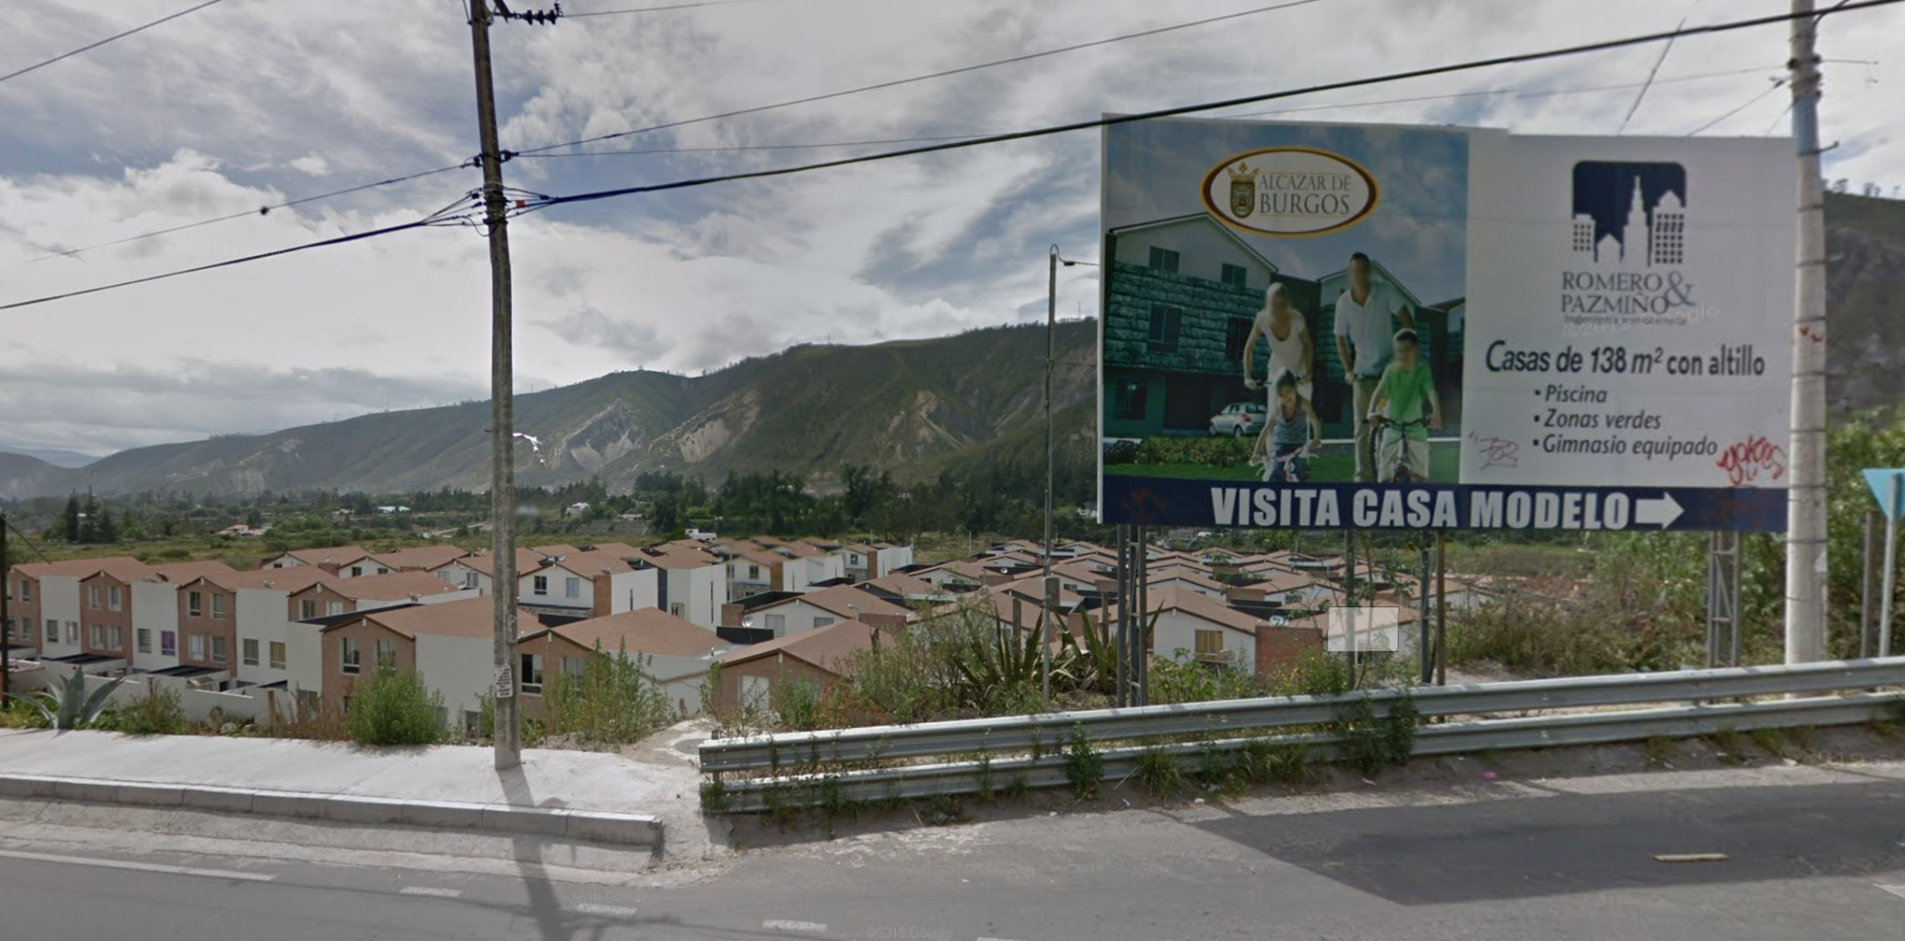
PERTINENCIA DEL PROYECTO - CONDICIONES ACTUALES
SOLUCIONES DE VIVIENDA EXISTENTES ALCANZAN DENSIDADES DE 120HAB/HEC
PUAE DEMANDA UNA DENSIDAD DE 450HAB/HEC: AMORTIZACION SUELO Y ECONOMIA ESCALA

Slide 13
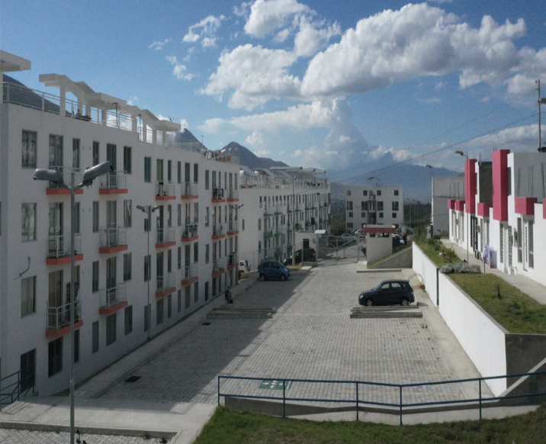
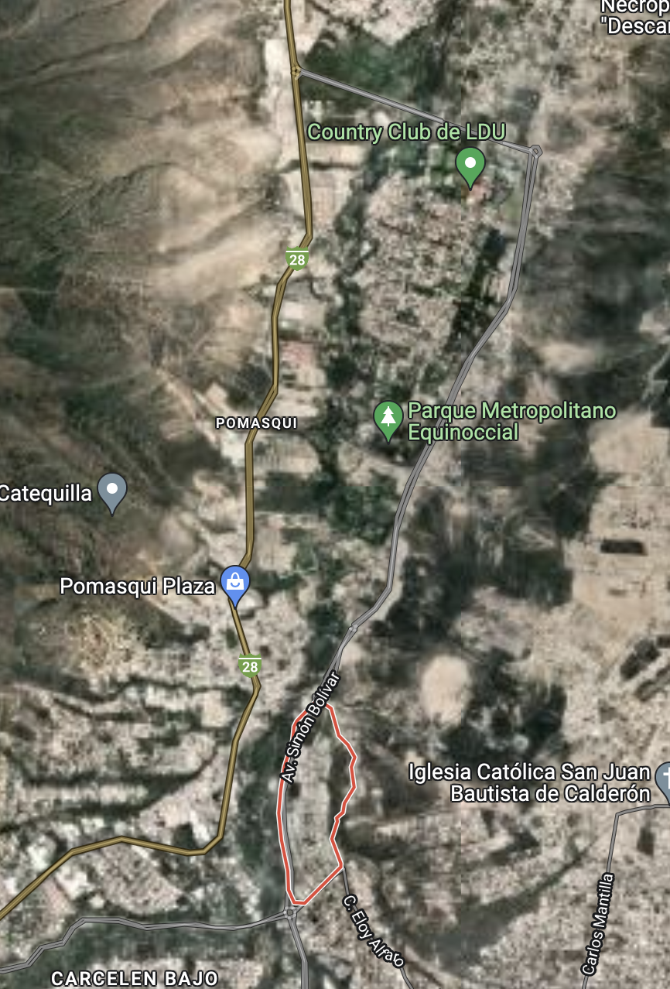
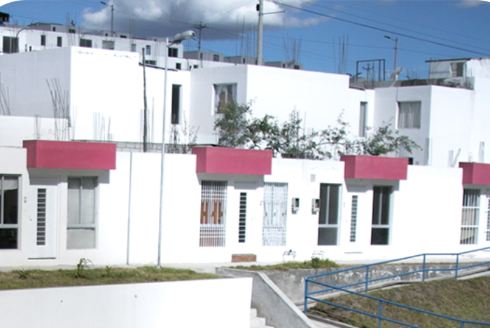
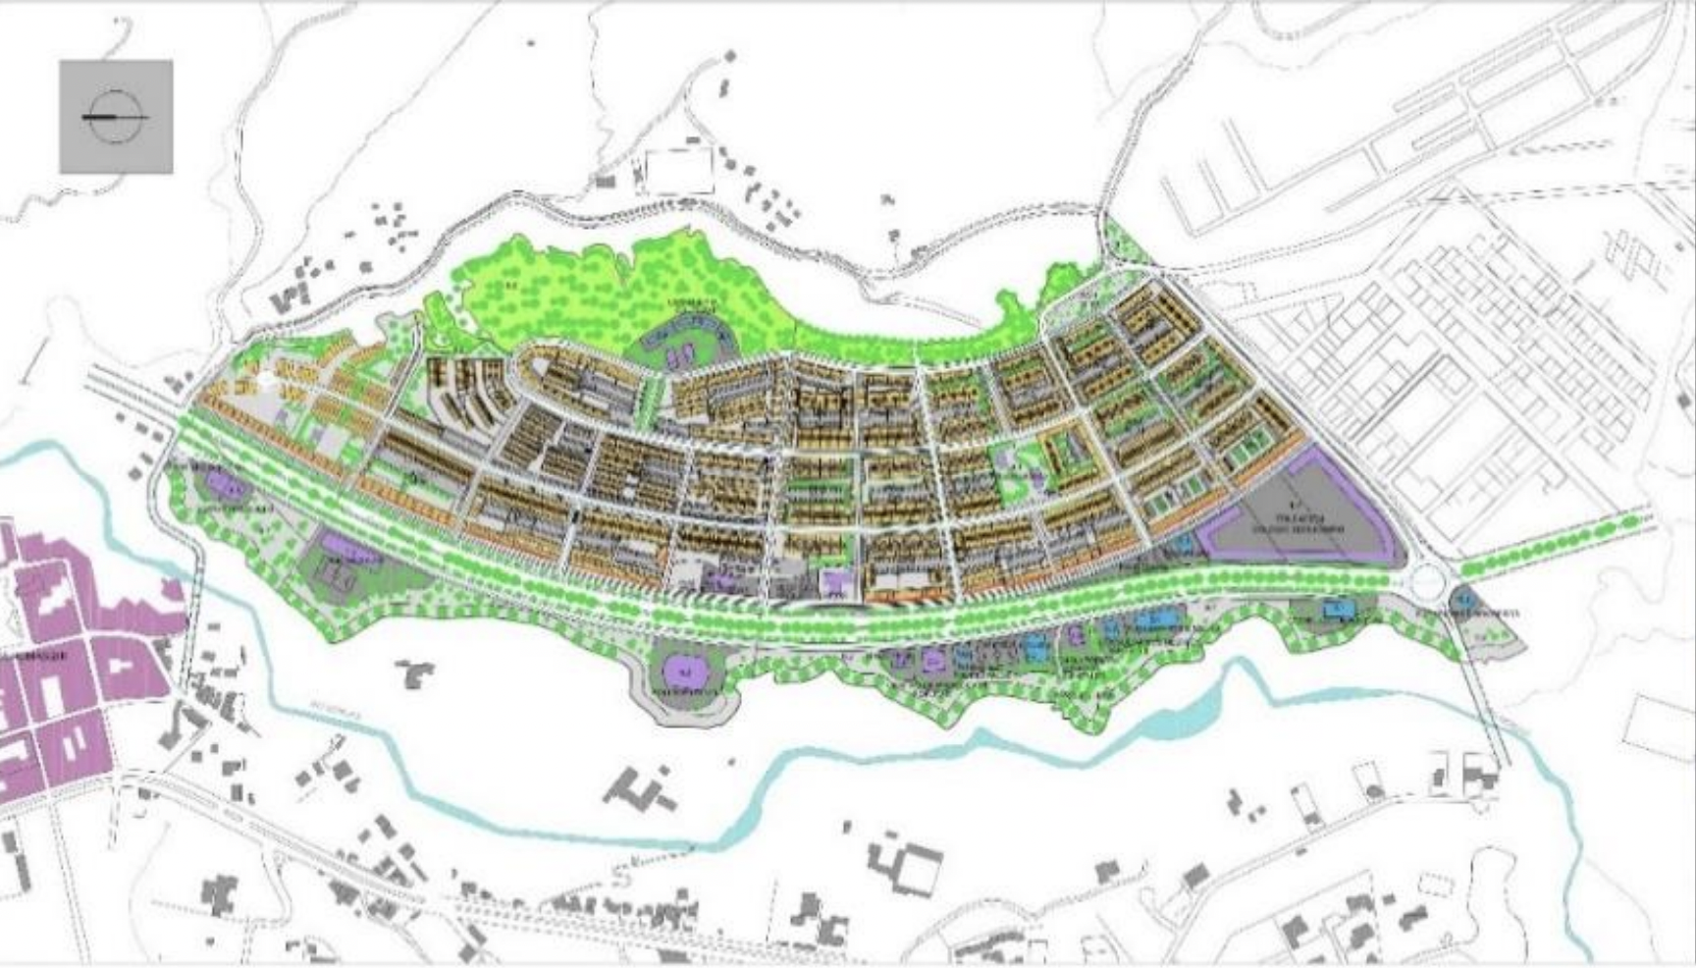
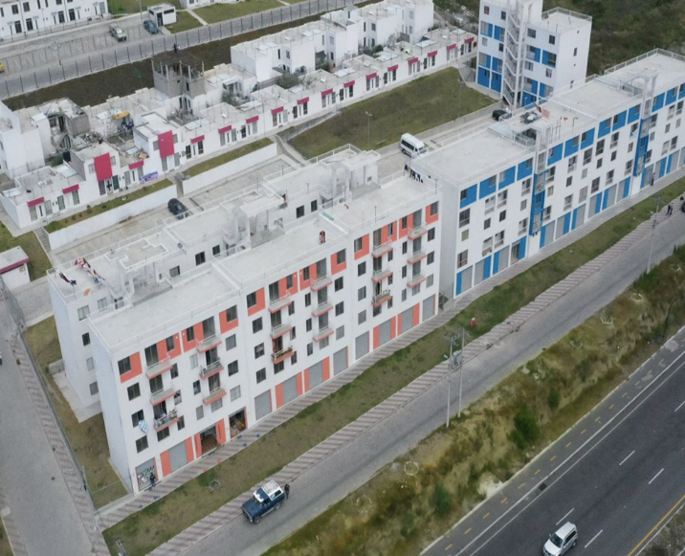
PROYECTOS REFERENTES
CIUDAD BICENTENARIO
DATOS RELEVANTES:
PROYECTO APROBADO COMO PUAE
Ordenanza Nº 374 (Vigente)
SUPERFICIE BRUTA DE 57,27 HECTÁREAS
31 MANZANAS DESTINADAS A VIVIENDA,
VIVIENDAS PROGRAMADAS 2545 UNIDADES (ENTRE CONSTRUIDAS Y NO CONSTRUIDAS)
VARIAS TIPOLOGÍAS DE VIVIENDA Y LOCALES COMERCIALES
CASAS DESDE 52M2 HASTA 71M2
PRECIOS DESDE 41,300$
DPTOS DESDE 71M2 HASTA 88M2
PRECIOS DESDE 30,300$
LOCALES DESDE 32M2 HASTA 43M2
PRECIOS DESDE 41,300$
PUAE
+/- 5 Km
PROYECTO CIUDAD BICENTENARIO
EQUIPAMIENTOS RELEVANTES

Slide 14
CONCORDANCIA CON LA PLANIFICACIÓN DEL DMQ
RÍO MONJAS Y LA SENTENCIA DE LA CORTE CONSTITUCIONAL
Sentencia Corte Constitucional 19 de enero de 2022, declara que el Municipio del Distrito Metropolitano de Quito vulneró
Los derechos de la naturaleza, del derecho a vivir en un ambiente sano y ecológicamente equilibrado y el derecho a ciudad, al desarrollo sostenible y a la ciudad; y al derecho al patrimonio cultural.
Además,
Reconoce que el río Monjas es sujeto y titular de los derechos reconocidos a la naturaleza y tiene derecho a “que se respete integralmente su existencia y el mantenimiento y regeneración de sus ciclos vitales, estructura, funciones y procesos evolutivos”
Ordena:
La aprobación de una Ordenanza Verde Azul que considere: la valoración, respeto, protección y restauración de la naturaleza y sus interrelaciones con la ciudad y sus habitantes (“verde”), y la conservación y restauración de las fuentes, captación, tratamiento, suministro, diseño, uso eficiente y saneamiento del agua y sus ecosistemas (“azul”).
El PUAE propone mecanismos de protección y responsabilidad ambiental coherentes con lo determinado en la mencionada sentencia, por ejemplo:
Área verde central - Colocación y gestión de vegetación urbana pública.
Obras de protección. Se ejecutarán conforme al «Estudio de suelos para el diseño y construcción de un plan habitacional»
En la propuesta de reforestación - infraestructura verde
En la propuesta de uso y eficiencia de agua - urbana y residencial
En la propuesta de Residuos Sólidos; Durante la fase de construcción de viviendas y Durante la fase operación de viviendas.
Áreas verdes con mecanismos de gestión de escorrentía urbana.

Slide 15
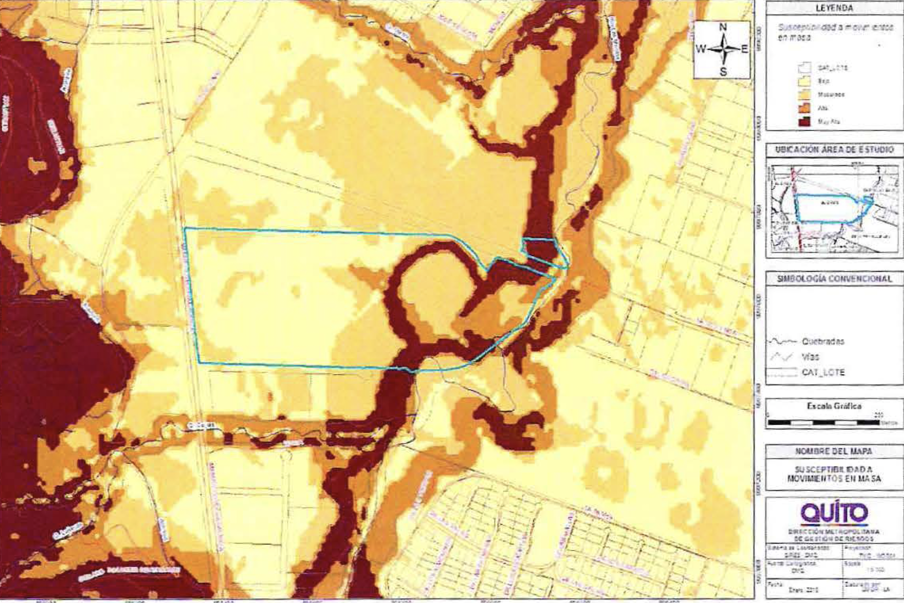
CONCORDANCIA CON LA PLANIFICACIÓN DEL DMQ
SUSCEPTIBILIDAD AL RIESGO
CONCLUSIONES DEL INFORME DE INFORME DE CALIFICACIÓN DE RIESGOS - MOVIMIENTO EN MASA
Debido a las características geológicas (geomorfología, litología) existe una susceptibilidad baja para generar fenómenos de movimientos en masa en el área evaluada, debido a que la mayoría de l predio es plano, sin embargo existen taludes y cortes del terreno sin protección donde se tiene una susceptibilidad Muy Alta a generar deslizamientos.
Por lo tanto, en las condiciones actuales, el nivel de riesgo en el predio evaluado se lo considera de Bajo frente a movimientos en masa de tipo deslizamientos y caída de bloques a excepción de los lugar es donde se tiene cortes del terreno y taludes donde se tiene un riesgo Alto; un riesgo Moderado a Alto frente a la amenaza sísmica y Bajo frente a la caída de cenizas.
El nivel de riesgo se considera mitigable siempre y cuando se implementen las correspondientes obras de mitigación del riesgo, obras que deberán ser desarrolladas por un profesional competente y validados por esta Dependencia.
nula
baja
media
alta
muy alta

Slide 16
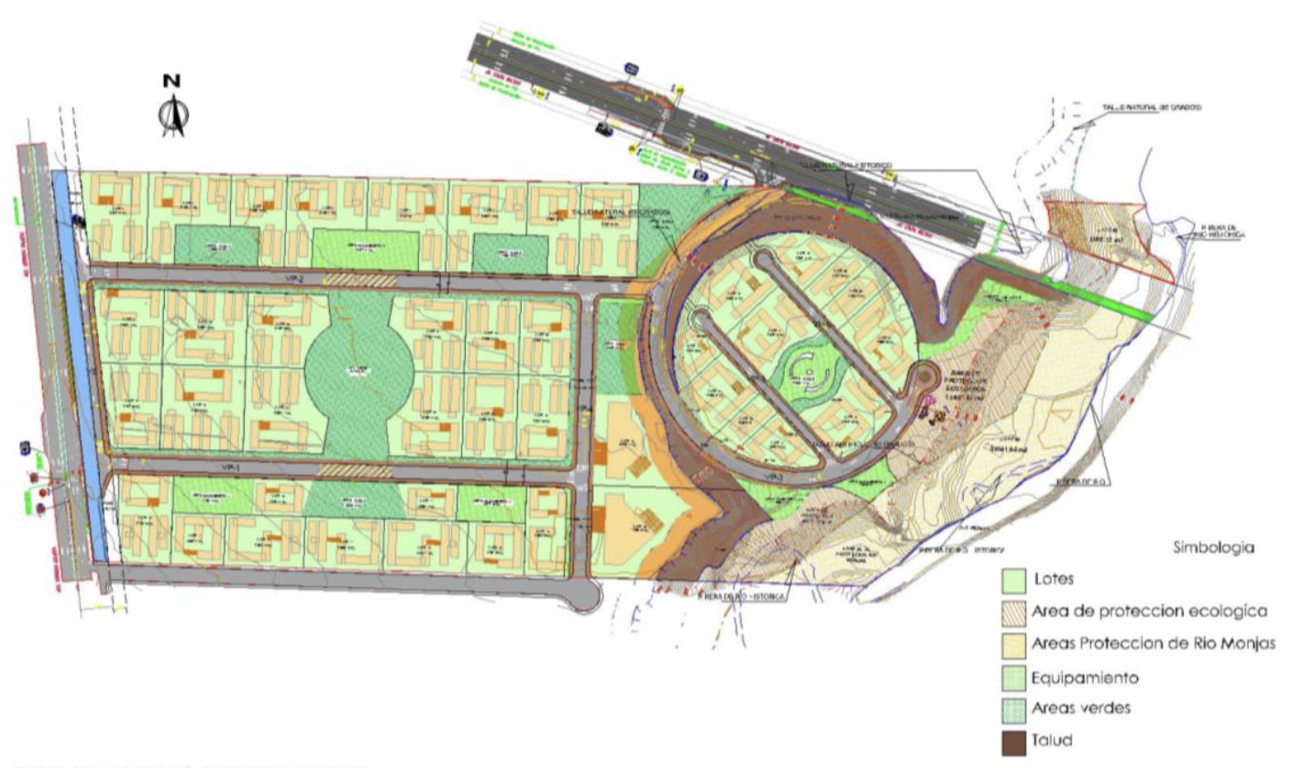
CONCORDANCIA CON LA PLANIFICACIÓN DEL DMQ
SUSCEPTIBILIDAD AL RIESGO
Faja de protección del Río Monjas:
Se establece una faja de seguridad de 50 m desde la ribera occidental del Río Monjas, por todo su recorrido a lo largo del predio, ocupando un área de 18.093.81 m2 (1.81Ha).
Está prohibida cualquier forma de explotación o destrucción de las especies naturales preexistentes y queda integrada al área de protección ecológica.
Área de protección ecológica:
Zona adyacente a la faja de Seguridad del Río Monjas se califica como área de protección ecológica y afecta el predio de propiedad privada.
Ocupa un área de 13.113.81 m2 (1.31ha). Dicha área se acogerá a lo previsto en la legislación ambiental correspondiente y en la presente ordenanza.
Dentro de esta faja está previsto emplazar infraestructura deportiva, así como realizar mejoramiento del suelo y enriquecimiento forestal respetando y consolidando los taludes.

Slide 17
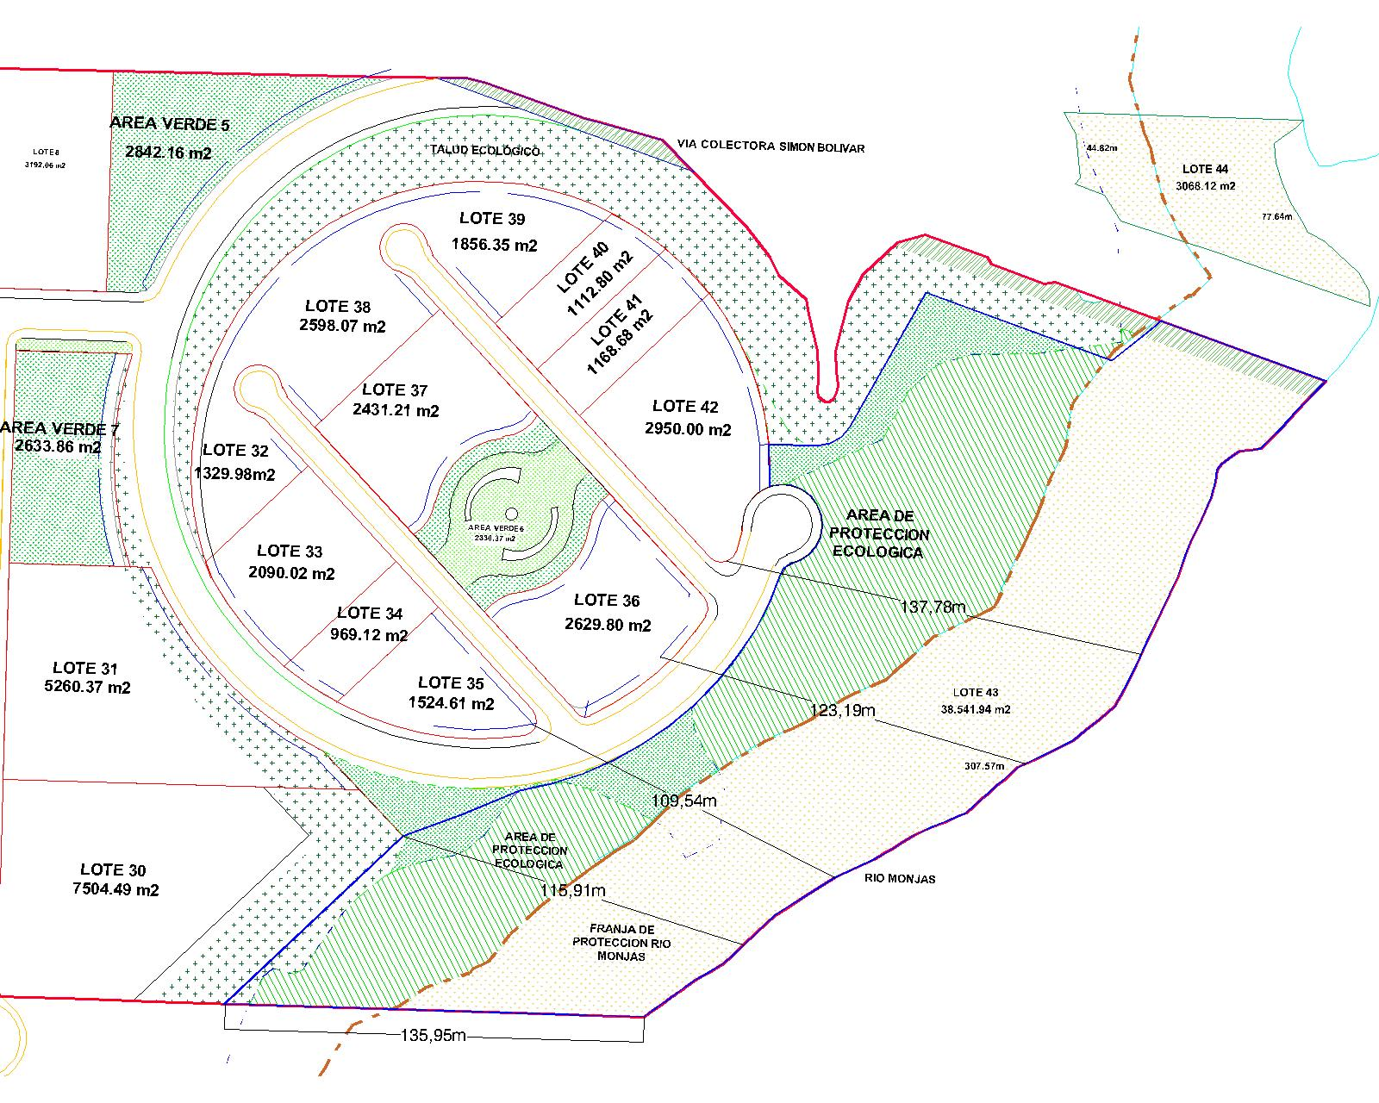
DISTANCIA DE LOTES PROPUESTOS A BORDE DE RIO MONJAS

Slide 18
En Quito, el déficit de vivienda será (año 2020) de aproximadamente 140 mil unidades habitacionales.
Fuentes:
https://www.habitatyvivienda.gob.ec/vivienda-social-en-arrendamiento-una-nueva-propuesta-para-combatir-el-deficit-habitacional-en-ecuador/#:~:text=Se%20estima%20que%20hacia%20el,aproximadamente%20140%20mil%20unidades%20habitacionales.
MIDUVI - Ministerio de Desarrollo Urbano y Vivienda > Comunicamos > Noticias > Vivienda Social en Arrendamiento, una nueva propuesta para combatir el déficit habitacional en Ecuador

Slide 19
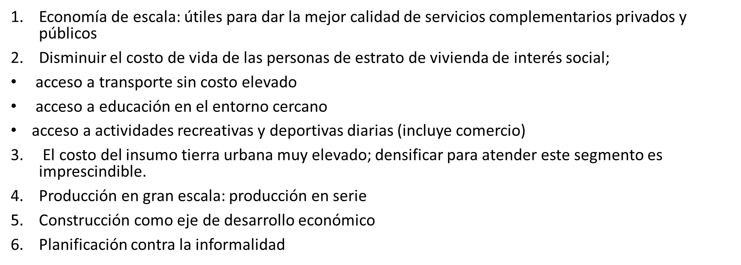
CARACTERISTICAS A TOMAR EN CUENTA PARA VIVIENDA DE INTERES SOCIAL

Slide 20
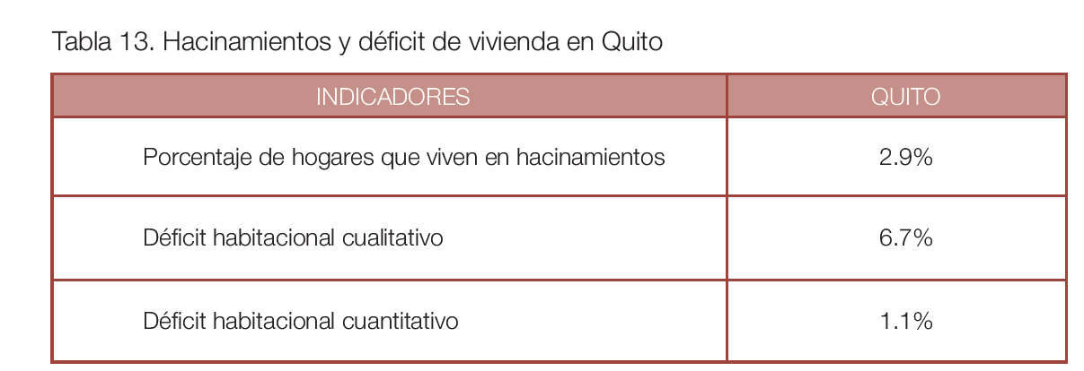
FUENTE: ENEMDU: Encuesta Nacional de Empleo, Desempleo y subempleo
FUENTE_: https://quitocomovamos.org/wp-content/uploads/2021/05/3.VIVIENDA.pdf

Slide 21
Viviendas de Interés Social – Segundo segmento
Quito
6 promotores / constructores
682 viviendas VIS
Nacional
31 promotores / constructores
4.394 viviendas VIS
Avance de obra
TERMINADAS* 355
EN EJECUCIÓN 3.759
NO CONSTRUIDA 280
447 VIS – Promotor
246 terminadas
201 en ejecución
235 VIS – Otros promotores
* Incluyen 246 terminadas por el promotor
Fuente: https://www.miduvi.net/proyectos-registrados
Información actualizada al 8 de abril 2022
Con subsidio inicial otorgado por el estado (USD 6.000) y tasa preferencial para el cliente (4,99%)
Notes:
Puede usar esta diapositiva como la diapositiva de apertura o de cierre. Si decide usarla como cierre, asegúrese de revisar los puntos principales de su presentación. Una manera creativa de hacerlo es agregar animaciones a los distintos gráficos en una diapositiva. Esta diapositiva tiene cuatro gráficos diferentes y, al ver la presentación, verá que puede hacer clic para mostrar el siguiente gráfico. De forma similar, al revisar los temas principales de la presentación, puede querer que cada punto se muestre al ser abordado.
Agregar animación a imágenes y gráficos:
Seleccione la imagen o el gráfico.
Haga clic en la pestaña Animaciones.
Elija una de las opciones. La animación de esta diapositiva es "Dividir". El menú desplegable de la sección Animación ofrece más animaciones que puede usar.
Si tiene varios gráficos o imágenes, verá que aparece un número al lado que indica el orden de las animaciones.
Nota: Seleccione cuidadosamente las animaciones. No desea que el público se confunda con su presentación.

Slide 22
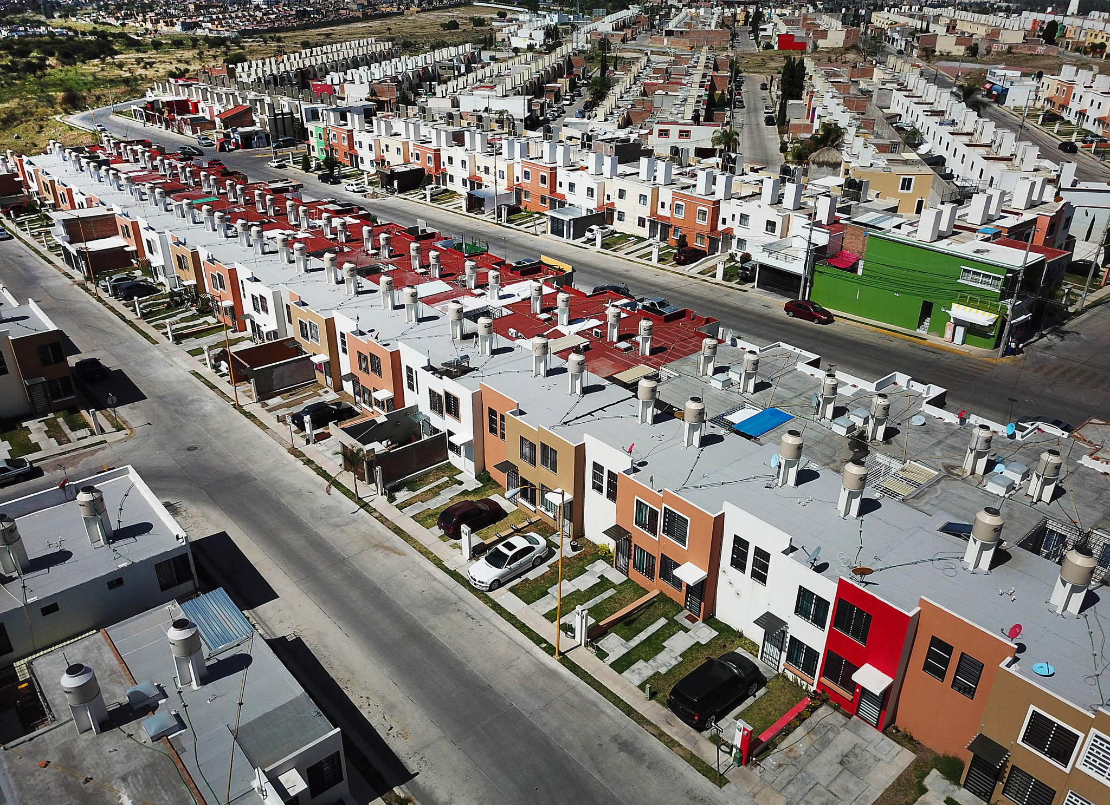
VIVIENDA DE INTERES SOCIAL - MEXICO

Slide 23
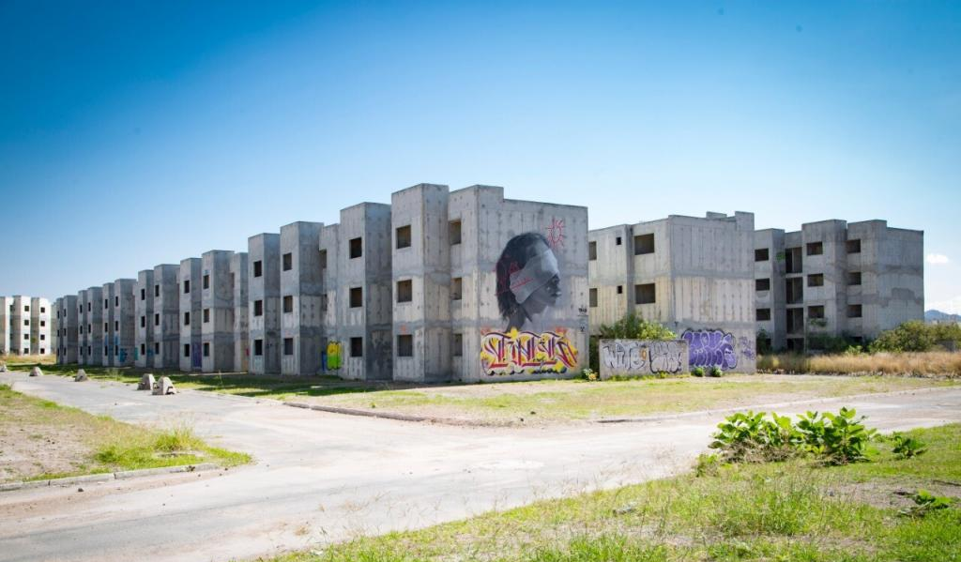
VIVIENDAS ABANDONADAS EN LA CIUDAD DE MEXICO

